Slide 1
โมดูล 3: ระบบรายงานคุณภาพอัตโนมัติ
แนวคิดรายงานคุณภาพอัตโนมัติ

Slide 2
สิ่งที่จะรับการเรียนรู้
01
แนวคิดรายงานคุณภาพอัตโนมัติ
รายงานคุณภาพอัตโนมัติที่เชื่อมโยงกับตัววัดความเสี่ยงหลัก
02
ตัววัดสมรรถนะหลักที่สร้างจากโครงสร้างการจัดการคุณภาพดิจิทัล
03

Slide 3
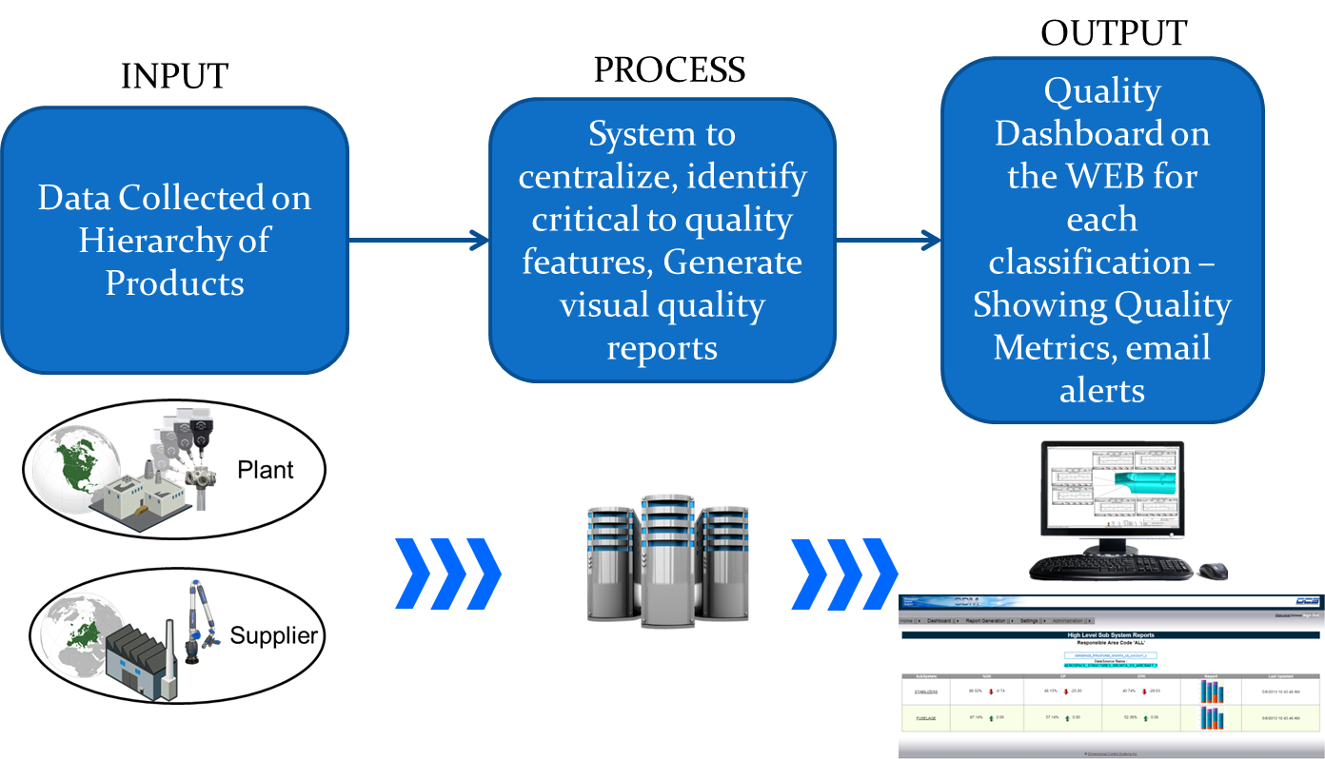
การจัดการข้อมูลคุณภาพ (QDM)
https://www.3dcs.com/automated-spc-systems-qdm/system-overview

Slide 4
ลักษณะทั่วไป ของ QDM
ในการผลิต ระบบจัดการข้อมูลคุณภาพ ประกอบไปด้วย
การระบุคุณลักษณะของผลิตภัณฑ์
เอกสารแสดงผลการทดสอบและตรวจสอบ
ข้อมูลสรุปคุณภาพของผลิตภัณฑ์
เอกสารข้อร้องเรียนของลูกค้า
เอกสารการสอบเทียบเครื่องมือตรวจสอบ
บันทึกการตรวจสอบสินค้ารับเข้า
เอกสารประวัติของผู้ส่งวัตถุดิบ
รายงานความไม่สอดคล้องกับข้อกำหนด (ของเสีย, งานซ่อม และ สัมปทาน)
Notes:
Reference: Automating Quality Systems: A guide to the design and implementation of automated quality systems in manufacturing, J.D.T. Tannock

Slide 5
ลักษณะทั่วไป ของ QDM
ข้อมูลส่วนใหญ่จะอยู่ในระบบเอกสารที่ต้องทำด้วยมือ ซึ่งจะพบปัญหา
ความไม่มีประสิทธิภาพ รวมถึงเวลาที่ใช้ในการเก็บรวมรวบและการจัดรูปแบบของข้อมูลจากแหล่งข้อมูลต่าง ๆ
เกิดความผิดพลาดในการกรอกข้อมูลด้วยมือสูง เนื่องจากข้อมูลจะถูกจัดการใหม่ในหลายขั้นตอน จนกว่าจะได้ข้อมูลที่จะนำไปเขียนในรายงานสุดท้าย
Notes:
Reference: Automation of Quality Reports in the Aerospace Industry RICARDO EITO-BRUN AND ANTONIO AMESCUA-SECO IEEE TRANSACTIONS ON PROFESSIONAL COMMUNICATION, VOL. 00, NO. 00, JUNE 2018

Slide 6
ลักษณะทั่วไป ของ QDM
การสร้างรายงานคุณภาพแบบอัตโนมัติจะนำข้อมูลจากหลากหลายเครื่องมือเพื่อให้มั่นใจว่าได้ข้อมูลนำเข้าที่มีคุณภาพ
ข้อมูลจะถูกเก็บจากเครื่องมือซึ่งสร้างและบันทึกตั้งแต่ต้นทาง โดยไม่มีการทำด้วยมือ ดังนั้น ข้อมูลจะมีความแม่นยำ เป็นกลาง น่าเชื่อถือ ตรงเวลา และสมบูรณ์ครบถ้วน.
วิศวกรสามารถแก้ไขและทำรายงานให้สมบูรณ์ด้วยการเพิ่มเติมเรื่องการประเมิน คำอธิบาย และเนื้อหา ได้
การจัดรูปแบบเอกสารอัตโนมัติทำให้ได้โครงสร้างรายงานที่มีความสอดคล้อง รูปแบบเดียวกัน และสามารถนำเสนอให้กับบุคคลอื่น ๆ ได้ง่ายขึ้น
Notes:
Reference: Automation of Quality Reports in the Aerospace Industry RICARDO EITO-BRUN AND ANTONIO AMESCUA-SECO IEEE TRANSACTIONS ON PROFESSIONAL COMMUNICATION, VOL. 00, NO. 00, JUNE 2018

Slide 7
ลักษณะทั่วไป ของ QDM
กรณีศึกษาที่ 1 : Kaiser Permanente
บริษัทสัญชาติอเมริกา ให้บริการด้านการดูแลสุขภาพและแผนสุขภาพแบบไม่หวังผลกำไร พันธกิจของบริษัทคือ การให้บริการดูแลสุขภาพที่ซื้อหาได้ ในคุณภาพที่สูง และปรับปรุงสุขภาพของสมาชิกและสังคม
(https://about.kaiserpermanente.org)
Notes:
Reference: Automated quality reporting can result in efficiencies, Kaiser Permanente, https://about.kaiserpermanente.org/our-story/health-research/news/automated-quality-reporting-through-ehrs-can-result-in-significa

Slide 8
ลักษณะทั่วไป ของ QDM
กรณีศึกษาที่ 1 : Kaiser Permanente
บริษัทใช้แบบบันทึกสุขภาพอิเลกทรอนิกส์เพื่อใช้สร้างรายงานอัตโนมัติการตรวจสอบคุณภาพ ซึ่งช่วยลดเวลาในการทำรายงานได้ร้อยละ 50 สำหรับการทำรายงานคุณภาพหนึ่งครั้ง ตามผลการศึกษาที่รายงานไว้ในวารสารของสมาคมข้อมูลทางการแพทย์อเมริกา
รายงานคุณภาพอัตโนมัติทำให้บริษัทสามารถรายงานข้อมูลตั้งต้นโดยที่ไม่เพิ่มต้นทุน นอกจากนี้ยังสามารถนำแสดงผลข้อมูลได้ทันทีและปรับวิธีการในการใช้งานข้อมูลอีกด้วย
Notes:
Reference: Automated quality reporting can result in efficiencies, Kaiser Permanente, https://about.kaiserpermanente.org/our-story/health-research/news/automated-quality-reporting-through-ehrs-can-result-in-significa

Slide 9
ลักษณะทั่วไป ของ QDM
กรณีศึกษาที่ 1 : Kaiser Permanente
บริษัท ได้รับการยอมรับอย่างกว้างขวางถึงความเป็นผู้นำในการควบคุมไอทีด้านสุขภาพเพื่อปรับปรุงคุณภาพและการส่งมอบการดูแล โปรแกรม Kaiser Permanente HealthConnect® ช่วยให้แพทย์ของ Kaiser Permanente ทุกคนสามารถเข้าถึงเวชระเบียน Kaiser Permanente ของผู้ป่วยทางอิเล็กทรอนิกส์และทำหน้าที่เป็นต้นแบบสำหรับระบบการดูแลอื่น ๆ
“ …ระบบบันทึกข้อมูลสุขภาพอิเล็กทรอนิกส์จำนวนมากต้องการให้ผู้ให้บริการดูแลป้อนข้อมูลเพิ่มเติมและจัดเตรียมเอกสารที่อาจทำให้กระบวนการดูแลช้าลง…” “ …เคล็ดลับคือการใช้ประโยชน์จากการเก็บข้อมูลดิจิทัลจากกระบวนการทางคลินิกที่มีอยู่ซึ่งสามารถเพิ่มความน่าเชื่อถือ และความถูกต้องของข้อมูลได้…” Terhilda Garrido รองประธานฝ่ายการเปลี่ยนแปลงและการวิเคราะห์ด้านไอทีด้านสุขภาพกล่าว
Notes:
Reference: Automated quality reporting can result in efficiencies, Kaiser Permanente, https://about.kaiserpermanente.org/our-story/health-research/news/automated-quality-reporting-through-ehrs-can-result-in-significa

Slide 10
ความต้องการฐานข้อมูลคุณภาพ
มักจะมีช่องว่างในการทำความเข้าใจระหว่างผู้ใช้ที่มีศักยภาพและนักวิเคราะห์
นักวิเคราะห์: เข้าใจความสามารถของซอฟต์แวร์ฐานข้อมูล แต่ไม่ใช่ความรู้เฉพาะของผู้ใช้
ผู้ใช้: ไม่สามารถเชื่อมโยงความรู้ระบบคุณภาพกับความสามารถที่มีศักยภาพของซอฟต์แวร์
ด้วยการทำงานกับต้นแบบเริ่มต้น พวกเขาจะได้รับความเข้าใจที่ดีขึ้นเกี่ยวกับสิ่งที่เป็นไปได้ซึ่งพวกเขาสามารถร้องขอการเปลี่ยนแปลงและการปรับปรุง

Slide 11
หน้าที่ส่วนต่าง ๆ ของฐานข้อมูลคุณภาพ
ลักษณะของคุณภาพ
กาลงทะเบียนคุณภาพ
การรักษาลักษณะคุณภาพ
คุณลักษณะ
ของคุณภาพ
รายงาน
คุณภาพ
แบบชุด
ตารางสรุปคุณภาพ
รับข้อมูลชุด
ที่สัมพันธ์กัน
ตารางคุณภาพ
ชองผู้ส่งมอบ
ข้อเรียกร้อง
รายงาน
รับและความสัมพันธ์กับ
ข้อมูลคุณภาพอื่น ๆ
รายงานคุณภาพสินค้า ที่กำลังเข้ามา
รายงานสินค้า ที่ถูกปฏิเสธ
รายงานคุณภาพ
กระบวนการ
รายงานผู้ส่งมอบ
รายงานคุณภาพ
ตาราง
สารสนเทศ
คุณภาพ
วิเคราะห์
และสร้างรายงาน
ระบบอัตโนมัติ
Notes:
Reference: Automating Quality Systems: A guide to the design and implementation of automated quality systems in manufacturing, J.D.T. Tannock

Slide 12
การสร้างรายงานคุณภาพ
ข้อมูลคุณภาพการผลิตขั้นพื้นฐานที่ให้ไว้ในฐานข้อมูลจะช่วยให้สามารถสร้างรายงานต่าง ๆ เช่น
รายละเอียดคุณภาพของแบทช์ที่เสร็จสมบูรณ์แล้ว
รายละเอียดที่ไม่เป็นไปตามข้อกำหนด
สรุปคุณภาพสำหรับช่วงเวลาเฉพาะ
สรุปคุณภาพสำหรับลูกค้าโดยเฉพาะ
ดัชนีความสามารถของกระบวนการ
รายชื่อแบทช์ที่จัดทำขึ้น
Notes:
Reference: Automating Quality Systems: A guide to the design and implementation of automated quality systems in manufacturing, J.D.T. Tannock

Slide 13
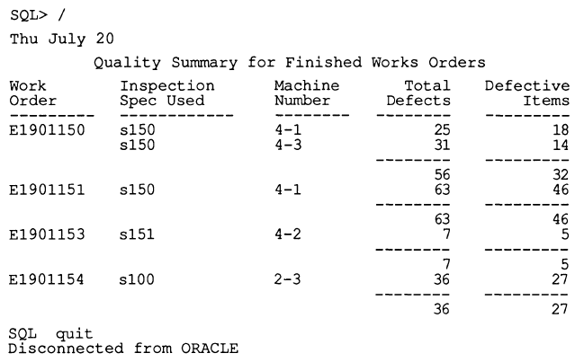
การสร้างรายงานคุณภาพ
ตัวอย่างรายงานสรุปคุณภาพ
Notes:
Reference: Automating Quality Systems: A guide to the design and implementation of automated quality systems in manufacturing, J.D.T. Tannock

Slide 14
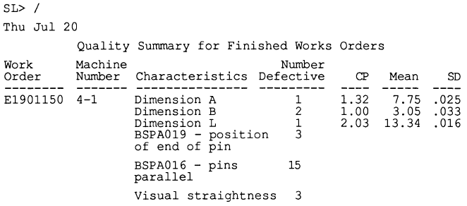
การสร้างรายงานคุณภาพ
ตัวอย่างรายงานสรุปคุณภาพเพิ่มเติมที่ประกอบไปด้วยช้อมูลสถิตและความสามารถในการผลิต
Notes:
Reference: Automating Quality Systems: A guide to the design and implementation of automated quality systems in manufacturing, J.D.T. Tannock

Slide 15
รายงานคุณภาพ
กรณีที่ 2 : รายงานคุณภาพอัตโนมัติในอุตสาหกรรมอวกาศ
ปัจจุบันวิศวกรต้องมีปฏิสัมพันธ์กับเครื่องมืออื่น ๆ เพื่อดึงข้อมูล คัดลอกข้อมูลไปยังเอกสารเป้าหมาย จากนั้นจัดรูปแบบข้อมูลให้เป็นรูปแบบสุดท้ายของเอกสาร บริษัท วิศวกรรมซอฟต์แวร์แห่งหนึ่งพัฒนาผลิตภัณฑ์สำหรับ European Space Agency, National Aeronautics and Space Administration และ Centre National d’Estudes Spatiales
Notes:
Reference: Automation of quality reports in the aerospace industry, Ricardo Eito-Brun and Antonio Amescua-Seco, IEEE TRANSACTIONS ON PROFESSIONAL COMMUNICATION, JUNE 2018

Slide 16
รายงานคุณภาพ
กรณีที่ 2 : รายงานคุณภาพอัตโนมัติในอุตสาหกรรมอวกาศ
การพัฒนาซอฟต์แวร์เกี่ยวข้องกับการสร้างเอกสารและบันทึกที่สื่อสารข้อมูลเกี่ยวกับข้อกำหนดและการออกแบบซอฟต์แวร์ ให้คำอธิบายเป็นลายลักษณ์อักษรเกี่ยวกับลักษณะการทำงานของระบบและจัดทำเอกสารคุณสมบัติและการตัดสินใจ
ในภาคการบินและอวกาศ มาตรฐานเฉพาะได้กำหนดข้อกำหนดเกี่ยวกับกระบวนการกิจกรรมและเอกสารประกอบ ซึ่งเอกสารต่าง ๆ ประกอบไปด้วยข้อมูลที่แตกต่างกัน
Notes:
Reference: Automation of quality reports in the aerospace industry, Ricardo Eito-Brun and Antonio Amescua-Seco, IEEE TRANSACTIONS ON PROFESSIONAL COMMUNICATION, JUNE 2018

Slide 17
รายงานคุณภาพ
กรณีที่ 2 : รายงานคุณภาพอัตโนมัติในอุตสาหกรรมอวกาศ
รายงานฉบับสมบูรณ์ ประกอบไปด้วย
การตรวจสอบย้อนกลับระหว่างข้อกำหนดและองค์ประกอบการออกแบบ
การตรวจสอบย้อนกลับระหว่างข้อกำหนดและกรณีทดสอบ
ผลการทดสอบและการตรวจสอบ
การปฏิบัติตามกฎการเข้ารหัส
เมตริกซอฟต์แวร์
สถานะปัญหา
Notes:
Reference: Automation of quality reports in the aerospace industry, Ricardo Eito-Brun and Antonio Amescua-Seco, IEEE TRANSACTIONS ON PROFESSIONAL COMMUNICATION, JUNE 2018

Slide 18
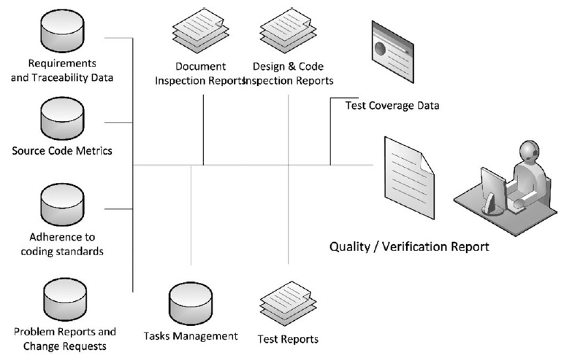
รายงานคุณภาพ
แบบจำลองการจัดการข้อมูล: แหล่งข้อมูลสำหรับรายงานคุณภาพ
Notes:
Reference: Automation of quality reports in the aerospace industry, Ricardo Eito-Brun and Antonio Amescua-Seco, IEEE TRANSACTIONS ON PROFESSIONAL COMMUNICATION, JUNE 2018

Slide 19
รายงานคุณภาพ
การจัดทำรายงานคุณภาพขึ้นอยู่กับสองการกระทำต่อไปนี้
การใช้ XML เพื่อสนับสนุนการแลกเปลี่ยน การรวม และการแก้ไขข้อมูล
การใช้งานอินเทอร์เฟซเพื่อรวบรวมข้อมูลจากเครื่องมือภายนอกที่ใช้สำหรับการจัดการความต้องการการทดสอบการตรวจสอบซอร์สโค้ดและการจัดการปัญหาและงาน
Notes:
Reference: Automation of quality reports in the aerospace industry, Ricardo Eito-Brun and Antonio Amescua-Seco, IEEE TRANSACTIONS ON PROFESSIONAL COMMUNICATION, JUNE 2018

Slide 20
รายงานคุณภาพ
กระบวนการสร้างรายงาน
การแยกข้อมูลต้นทางโดยอัตโนมัติจากเครื่องมือของผู้ให้บริการข้อมูล
การแปลงข้อมูลเป็นรูปแบบ XML ที่เก็บไว้ในคลังโปรเจ็กต์ ซึ่งเชื่อมโยงกับเวอร์ชันของซอฟต์แวร์
การรวมไฟล์ XML เพื่อสร้างร่างเบื้องต้นของเอกสาร
การแก้ไขเวอร์ชันร่างโดยใช้ตัวแก้ไข XML พร้อมข้อมูลเพิ่มเติมและการประเมินเชิงคุณภาพ
Notes:
Reference: Automation of quality reports in the aerospace industry, Ricardo Eito-Brun and Antonio Amescua-Seco, IEEE TRANSACTIONS ON PROFESSIONAL COMMUNICATION, JUNE 2018

Slide 21
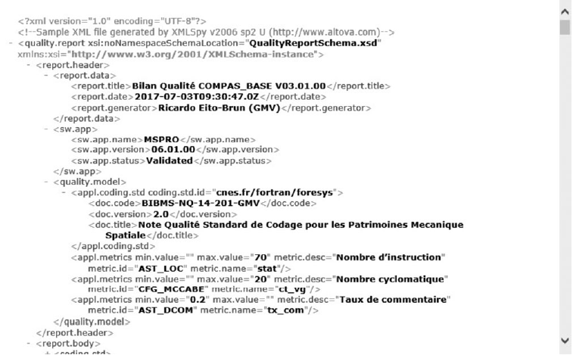
เอกสาร XML แบบร่างที่สร้างขึ้นด้วยข้อมูลต้นทาง
Notes:
Reference: Automation of quality reports in the aerospace industry, Ricardo Eito-Brun and Antonio Amescua-Seco, IEEE TRANSACTIONS ON PROFESSIONAL COMMUNICATION, JUNE 2018

Slide 22
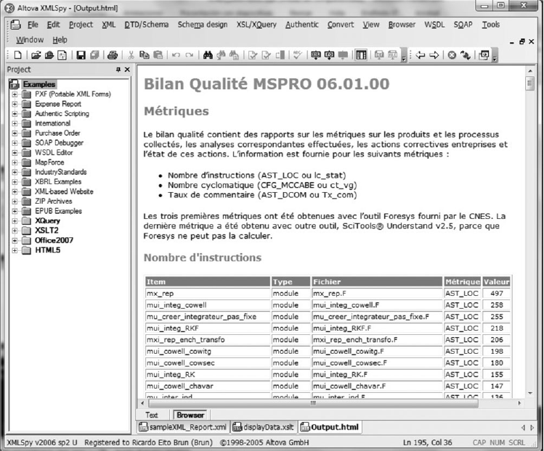
รุ่นของเอกสาร XML
Notes:
Reference: Automation of quality reports in the aerospace industry, Ricardo Eito-Brun and Antonio Amescua-Seco, IEEE TRANSACTIONS ON PROFESSIONAL COMMUNICATION, JUNE 2018

Slide 23
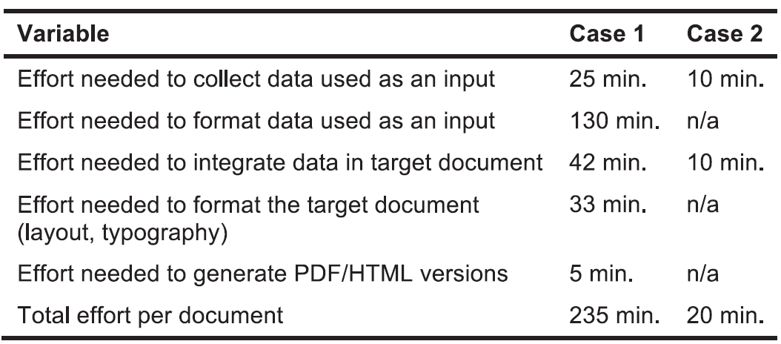
การเปรียบเทียบความพยายามในการสร้างเอกสาร
กรณีที่ 1: กระบวนการด้วยตนเอง
กรณีที่ 2: XML
Notes:
Reference: Automation of quality reports in the aerospace industry, Ricardo Eito-Brun and Antonio Amescua-Seco, IEEE TRANSACTIONS ON PROFESSIONAL COMMUNICATION, JUNE 2018

Slide 24
รายงานคุณภาพ
กรณีที่ 2 : รายงานคุณภาพอัตโนมัติในอุตสาหกรรมอวกาศ
กรณีศึกษานี้แสดงให้เห็นว่า
การใช้ XML สามารถทำให้การจัดทำเอกสารทางเทคนิคอย่างละเอียดรวดเร็วขึ้นและปรับปรุงคุณภาพของรายงานได้
เจ้าหน้าที่ด้านการสื่อสารด้านเทคนิคสามารถประยุกต์ใช้ความรู้และประสบการณ์ในการแก้ไขเนื้อหาที่มีโครงสร้างและภาษากำกับ (XML, XSLT ฯลฯ ) เพื่อปรับปรุงกิจกรรมที่ต้องมีการตรวจสอบเนื้อหางานสำหรับบริษัทด้านวิศวกรรมได้เป็นอย่างดี
Notes:
Reference: Automation of quality reports in the aerospace industry, Ricardo Eito-Brun and Antonio Amescua-Seco, IEEE TRANSACTIONS ON PROFESSIONAL COMMUNICATION, JUNE 2018

Slide 25
รายงานคุณภาพ
กรณีที่ 3 : Midwestern Utility Company, Inc.
Midwestern Utilities, Inc. เป็นบริษัทผู้ให้บริการสาธารณูปโภคที่ให้บริการไฟฟ้าและก๊าซควบคุม บริษัทยังไม่ได้ใช้แนวทางที่มีโครงสร้างทั่วทั้งองค์กรในการจัดการความเสี่ยงจนกระทั้งบริษัทเริ่มโครงการ Enterprise Risk Management (ERM) อย่างเป็นทางการ
Notes:
Reference: Risk Reporting & Key Risk Indicators: A case study analysis, Stephen R. Boyd, Johannes A. Moolman, Nkemjika J. Nwosu. Poole College of Management, NC State

Slide 26
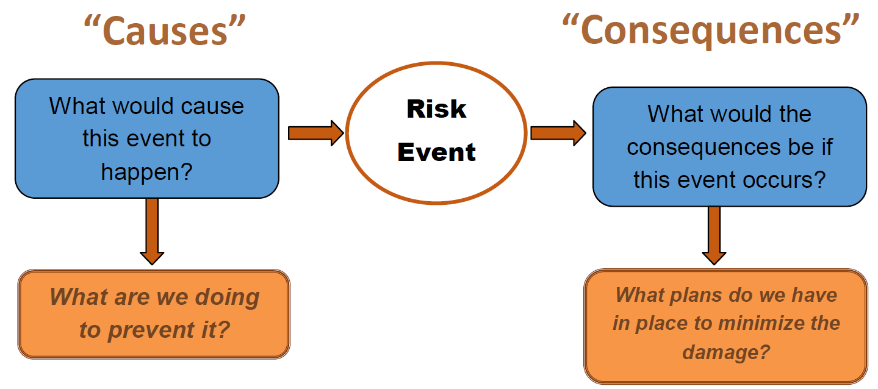
รายงานคุณภาพ
กรณีที่ 3 : Midwestern Utility Company, Inc.
การพัฒนาตัวบ่งชี้ความเสี่ยงที่สำคัญ
โดยใช้“ การวิเคราะห์ Bowtie” เพื่อระบุตัวชี้วัดความเสี่ยงหลัก (KRI) ที่ทำนายเหตุการณ์ความเสี่ยง
Notes:
Reference: Risk Reporting & Key Risk Indicators: A case study analysis, Stephen R. Boyd, Johannes A. Moolman, Nkemjika J. Nwosu. Poole College of Management, NC State

Slide 27
รายงานคุณภาพ
กรณีที่ 3 : Midwestern Utility Company, Inc.
การวิเคราะห์ Bowtie ทำโดบการผ่านการประชุมเชิงปฏิบัติการที่จัดโดยผู้อำนวยการ ERM เจ้าของความเสี่ยงแต่ละรายถูกขอให้รวบรวมข้อมูลเกี่ยวกับความเสี่ยงล่วงหน้าก่อนการประชุมเพื่อให้เวลาในการประชุมเชิงปฏิบัติการกระชับขึ้น เจ้าของความเสี่ยงทำงานร่วมกันเพื่อหาสาเหตุที่แท้จริงของความเสี่ยงที่ระบุ โดยการพูดคุยกันว่าเหตุการณ์ใดบ้างที่จะนำไปสู่การเกิดขึ้นของแต่ละความเสี่ยง.
Notes:
Reference: Risk Reporting & Key Risk Indicators: A case study analysis, Stephen R. Boyd, Johannes A. Moolman, Nkemjika J. Nwosu. Poole College of Management, NC State

Slide 28
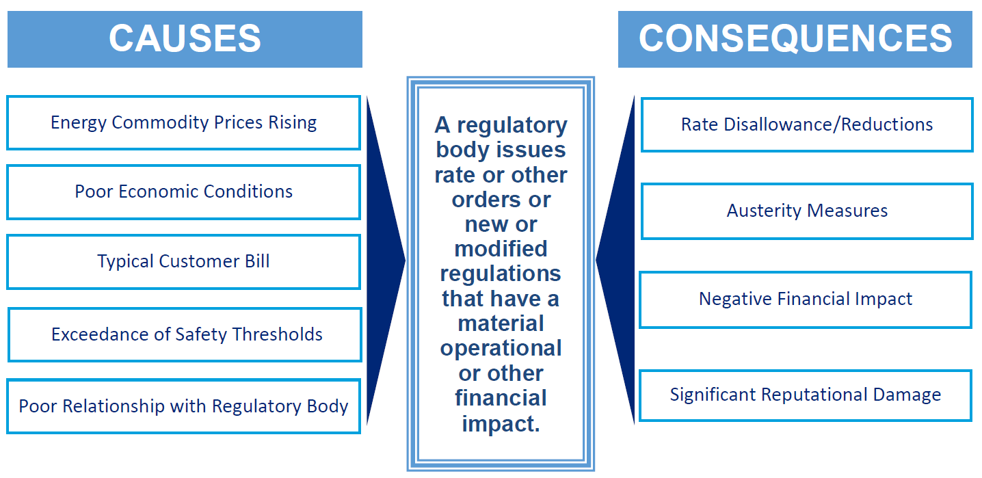
Notes:
Reference: Risk Reporting & Key Risk Indicators: A case study analysis, Stephen R. Boyd, Johannes A. Moolman, Nkemjika J. Nwosu. Poole College of Management, NC State

Slide 29
รายงานคุณภาพ
กรณีที่ 3 : Midwestern Utility Company, Inc.
จากนั้นสาเหตุที่ระบุในการวิเคราะห์โบว์ไทจะได้รับการประเมินเพื่อระบุเมตริกทำนายที่สามารถใช้เป็น KRI จากนั้นผู้อำนวยการ ERM ได้ทำงานร่วมกับเจ้าของความเสี่ยงเพื่อกำหนดเกณฑ์สำหรับ KRI แต่ละรายการ ผู้เชี่ยวชาญของหัวข้อกำหนดสัดส่วนน้ำหนักสำหรับ KRI แต่ละตัว
Notes:
Reference: Risk Reporting & Key Risk Indicators: A case study analysis, Stephen R. Boyd, Johannes A. Moolman, Nkemjika J. Nwosu. Poole College of Management, NC State

Slide 30
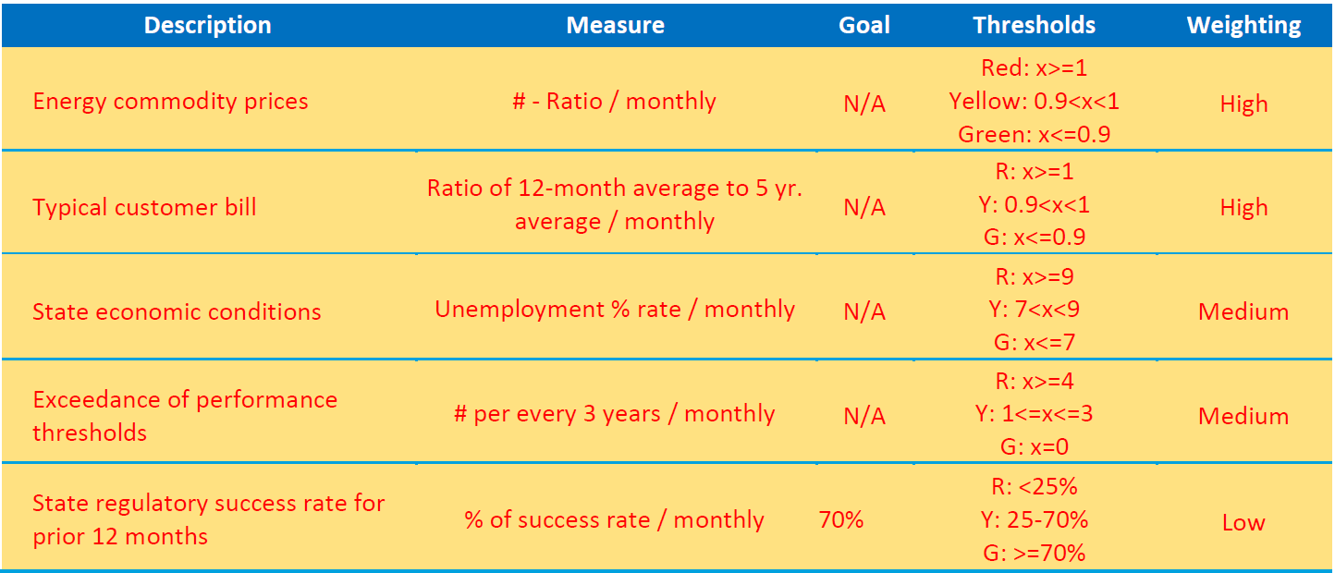
Notes:
Reference: Risk Reporting & Key Risk Indicators: A case study analysis, Stephen R. Boyd, Johannes A. Moolman, Nkemjika J. Nwosu. Poole College of Management, NC State

Slide 31
รายงานคุณภาพ
กรณีที่ 3 : Midwestern Utility Company, Inc.
กราฟของเมตริกสำหรับ KRI ที่ใช้สำหรับความเสี่ยงด้านกฎระเบียบจะแสดงขึ้น KRI เหล่านี้ได้รับการวัดและเฝ้าติดตาม
เจ้าของความเสี่ยงแต่ละคนมีความรับผิดชอบในการตรวจสอบความเสี่ยงที่เป็นของแผนกที่ตนทำงานอยู่
ช่วงปลายของแต่ละไตรมาสผู้อำนวยการ ERM จะทำงานร่วมกับเจ้าของความเสี่ยงแต่ละรายเป็นรายบุคคลและปฏิบัติตามผังสรุป KRI สำหรับความเสี่ยงในแผนกของเจ้าของความเสี่ยงนั้น
Notes:
Reference: Risk Reporting & Key Risk Indicators: A case study analysis, Stephen R. Boyd, Johannes A. Moolman, Nkemjika J. Nwosu. Poole College of Management, NC State

Slide 32
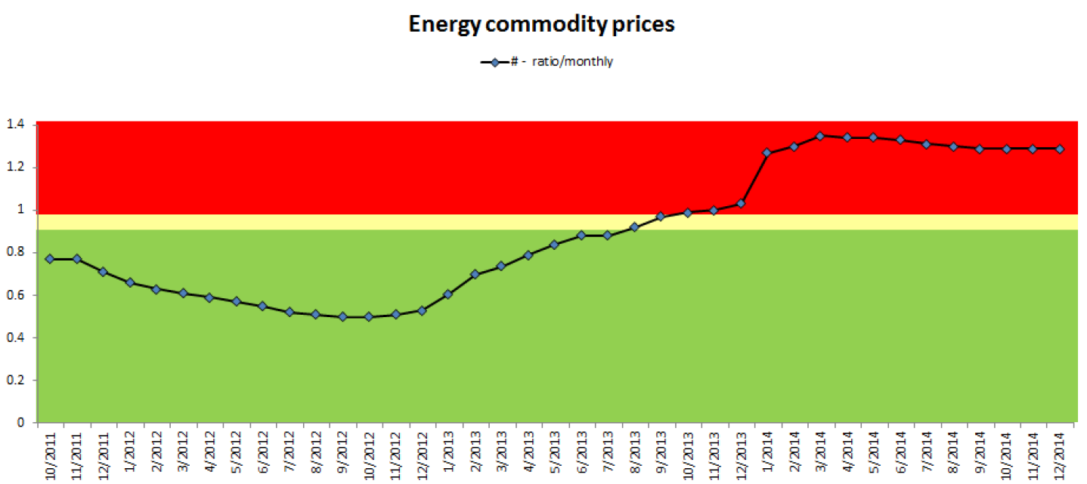
ตัวอย่างแผนภูมิ KRIs
Notes:
Reference: Risk Reporting & Key Risk Indicators: A case study analysis, Stephen R. Boyd, Johannes A. Moolman, Nkemjika J. Nwosu. Poole College of Management, NC State

Slide 33
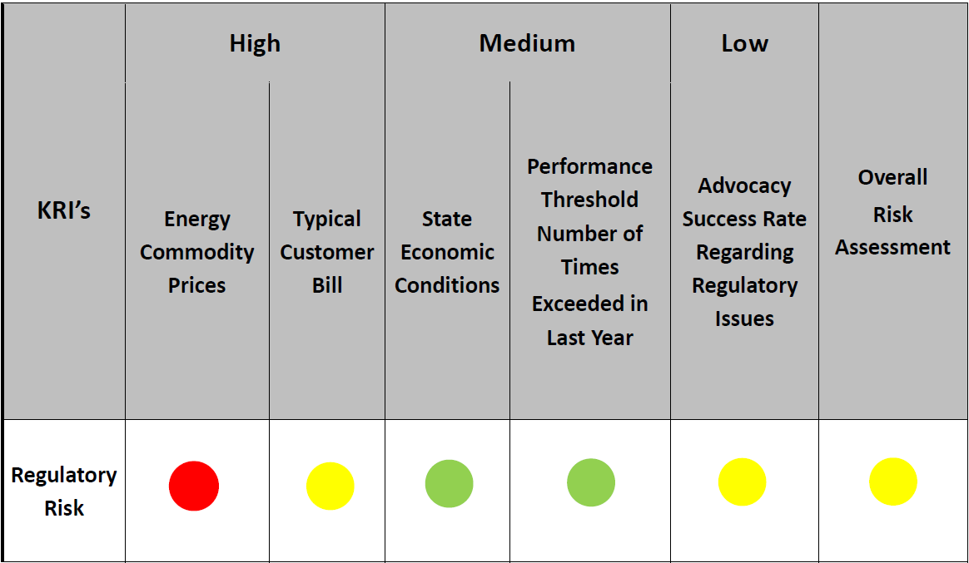
ตัวอย่างหน้าสรุป KRI
Notes:
Reference: Risk Reporting & Key Risk Indicators: A case study analysis, Stephen R. Boyd, Johannes A. Moolman, Nkemjika J. Nwosu. Poole College of Management, NC State

Slide 34
รายงานคุณภาพ
กรณีที่ 3 : Midwestern Utility Company, Inc.
สรุปได้ว่า บริษัท ใช้ KRIs อย่างมีประสิทธิภาพในการตรวจสอบความเสี่ยงหลัก 14 ประการที่องค์กรต้องเผชิญ.
KRI แต่ละตัวจะถูกตรวจสอบทุกไตรมาสโดยใช้กราฟเพื่อแสดงเมตริกเหล่านั้นให้ง่ายต่อการปฏิบัติตาม
กระบวนการรายงานมีส่วนร่วมอย่างแข็งขันกับผู้บริหารระดับสูงโดยการให้ข้อมูลสำคัญเกี่ยวกับ KRI ซึ่งทำให้เกิดการทบทวนและอาจนำไปสู่การเปลี่ยนแปลงที่อาจเกิดขึ้นกับกลยุทธ์การบรรเทาผลกระทบในปัจจุบัน
Notes:
Reference: Risk Reporting & Key Risk Indicators: A case study analysis, Stephen R. Boyd, Johannes A. Moolman, Nkemjika J. Nwosu. Poole College of Management, NC State

Slide 35
ระบบติดตาม KPI
กรณีที่ 4 : บ่อน้ำมันนอกชายฝั่งขนาดใหญ่
ความท้าทายพื้นฐานสำหรับโครงการนี้คือ:
แหล่งข้อมูลหลายแหล่งและระบบข้อมูลที่ไม่ได้เชื่อมต่อกัน
ระบบทำงานด้วยคนเป็นหลักทำให้การตัดสินใจล่าช้า
ความเข้าใจเกี่ยวกับการขาดแคลนเพื่อปิดช่องว่างการผลิต
ขาดระบบการจัดการ KPI ที่มีประสิทธิภาพ
Notes:
Reference: Bringing Excellence in Asset Management through Streamlined Automated Reporting & KPI Tracking System, SPE-182495-MS, Society of Petroleum Engineers

Slide 36
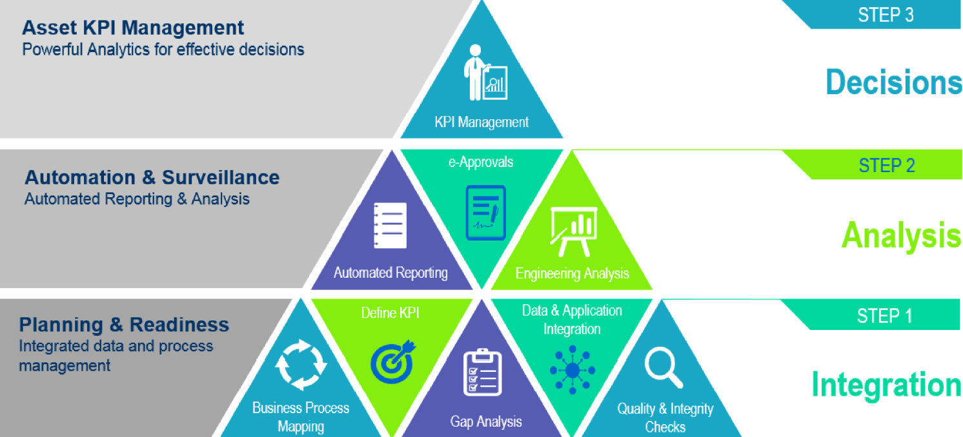
การแก้ปัญหาทั่วไป
Notes:
Reference: Bringing Excellence in Asset Management through Streamlined Automated Reporting & KPI Tracking System, SPE-182495-MS, Society of Petroleum Engineers

Slide 37
ระบบติดตาม KPI
กรณีที่ 4 : บ่อน้ำมันนอกชายฝั่งขนาดใหญ่
การรายงานผลอัตโนมัติ:
รายงานการผลิต เช่น รายงานการผลิตรายวัน (DPR) การทดสอบการปฏิบัติตามระดับการผลิตในปัจจุบันการเปรียบเทียบพารามิเตอร์ภาคสนาม การวิเคราะห์การเลื่อนรายเดือนมีอยู่ในตัวจัดการรายงานบนเว็บ และสามารถเข้าถึงได้เมื่อผู้ใช้เชื่อมต่อกับเครือข่ายต่าง ๆ ของบริษัท.
Notes:
Reference: Bringing Excellence in Asset Management through Streamlined Automated Reporting & KPI Tracking System, SPE-182495-MS, Society of Petroleum Engineers

Slide 38
ตัวอย่างรายงานที่ใช้ในการหาสาเหตุและวิเคราะห์อนาคต
Notes:
Reference: Bringing Excellence in Asset Management through Streamlined Automated Reporting & KPI Tracking System, SPE-182495-MS, Society of Petroleum Engineers

Slide 39
ระบบติดตาม KPI
กรณีที่ 4 : บ่อน้ำมันนอกชายฝั่งขนาดใหญ่
การจัดการ KPI:
การวิเคราะห์ KPI ช่วยผู้ใช้ในการทำความเข้าใจข้อมูลและความสัมพันธ์พื้นฐานและความสัมพันธ์ระหว่างประเภทข้อมูลต่าง ๆ ผ่านการแสดงภาพที่สมบูรณ์และเชิงโต้ตอบ.
Notes:
Reference: Bringing Excellence in Asset Management through Streamlined Automated Reporting & KPI Tracking System, SPE-182495-MS, Society of Petroleum Engineers

Slide 40
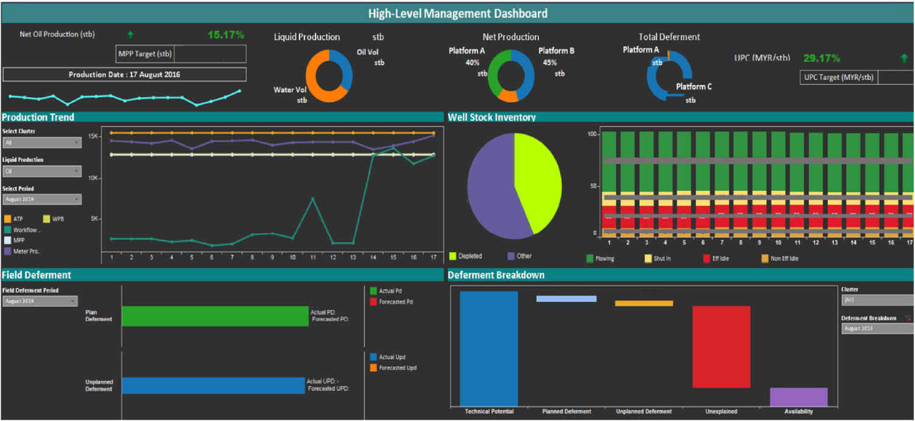
ตัวอย่างของหน้าจอแสดงการวิเคราะห์ KPI สำหรับการบริหารจัดการระดับสูง
Notes:
Reference: Bringing Excellence in Asset Management through Streamlined Automated Reporting & KPI Tracking System, SPE-182495-MS, Society of Petroleum Engineers

Slide 41
ระบบติดตาม KPI
กรณีที่ 4 : บ่อน้ำมันนอกชายฝั่งขนาดใหญ่
สรุปได้ว่า การปรับปรุงกระบวนการรายงานและระบบการจัดการ KPI เวลาที่ใช้ก่อนการดำเนินการลดลงอย่างมาก วิศวกรใช้เวลาน้อยลงในกิจกรรมที่มีมูลค่าสูง เช่น การวิเคราะห์การจัดการ KPI และการวิเคราะห์เพื่อการตัดสินใจ.
รอบเวลาโดยรวมลดลงจากหลาย ๆ ชั่วโมงเหลือเป็นหลาย ๆ นาที ซึ่งส่งผลให้มีการปรับปรุงประสิทธิภาพโดยเฉลี่ย 68% ของวงจรกระบวนการทั้งหมด.
Notes:
Reference: Bringing Excellence in Asset Management through Streamlined Automated Reporting & KPI Tracking System, SPE-182495-MS, Society of Petroleum Engineers

Slide 42
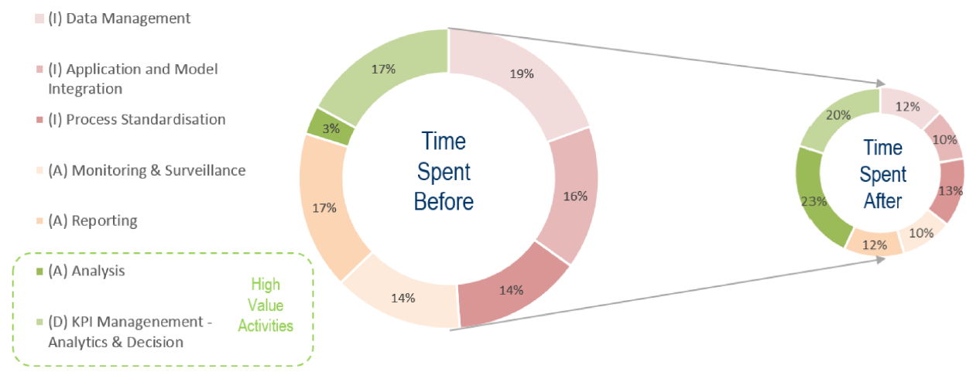
Notes:
Reference: Bringing Excellence in Asset Management through Streamlined Automated Reporting & KPI Tracking System, SPE-182495-MS, Society of Petroleum Engineers

Slide 43
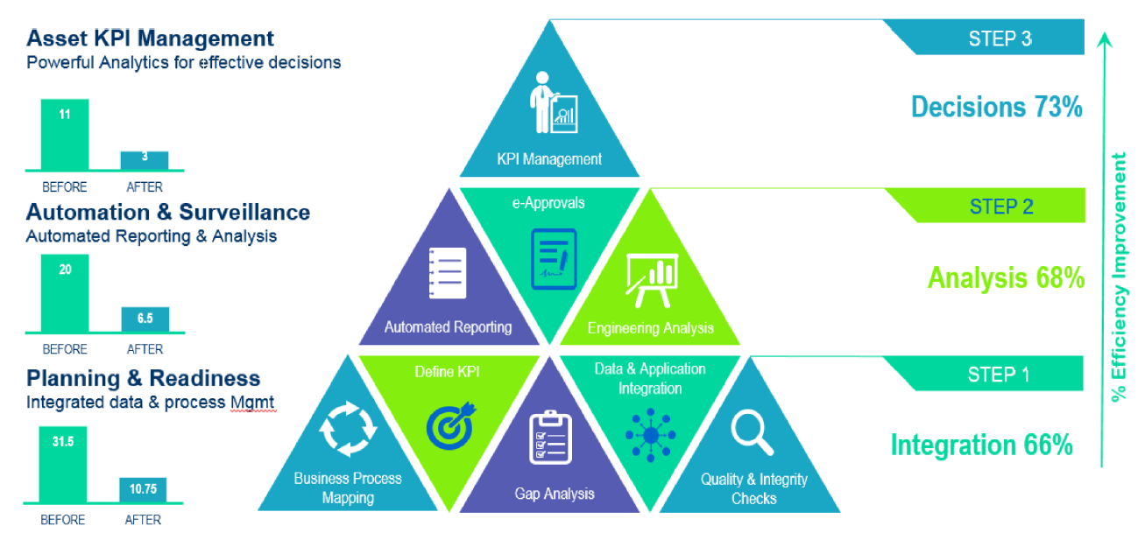
Notes:
Reference: Bringing Excellence in Asset Management through Streamlined Automated Reporting & KPI Tracking System, SPE-182495-MS, Society of Petroleum Engineers

